Slide 1
РАЗВИТИЕ ПОЗНАВАТЕЛЬНО-РЕЧЕВОЙ ДЕЯТЕЛЬНОСТИ ДОШКОЛЬНИКОВ В ПРОЦЕССЕ СОЗДАНИЯ И ФУНКЦИОНИРОВАНИЯ МУЗЕЯ ИСТОРИИ ДЕТСКОГО САДА
Муниципальное казенное дошкольное образовательное учреждение
детский сад общеразвивающего вида «Алёнушка»
города Слободского Кировской области

Slide 2

РАЗВИТИЕ ПОЗНАВАТЕЛЬНО-РЕЧЕВОЙ ДЕЯТЕЛЬНОСТИ ДОШКОЛЬНИКОВ В ПРОЦЕССЕ СОЗДАНИЯ И ФУНКЦИОНИРОВАНИЯ МУЗЕЯ ИСТОРИИ ДЕТСКОГО САДА

Slide 3

РАЗВИТИЕ ПОЗНАВАТЕЛЬНО-РЕЧЕВОЙ ДЕЯТЕЛЬНОСТИ ДОШКОЛЬНИКОВ В ПРОЦЕССЕ СОЗДАНИЯ И ФУНКЦИОНИРОВАНИЯ МУЗЕЯ ИСТОРИИ ДЕТСКОГО САДА

Slide 4

РАЗВИТИЕ ПОЗНАВАТЕЛЬНО-РЕЧЕВОЙ ДЕЯТЕЛЬНОСТИ ДОШКОЛЬНИКОВ В ПРОЦЕССЕ СОЗДАНИЯ И ФУНКЦИОНИРОВАНИЯ МУЗЕЯ ИСТОРИИ ДЕТСКОГО САДА

Slide 5
РАЗВИТИЕ ПОЗНАВАТЕЛЬНО-РЕЧЕВОЙ ДЕЯТЕЛЬНОСТИ ДОШКОЛЬНИКОВ В ПРОЦЕССЕ СОЗДАНИЯ И ФУНКЦИОНИРОВАНИЯ МУЗЕЯ ИСТОРИИ ДЕТСКОГО САДА
Уровень усвоения программного материала
(речевое, познавательное развитие в %)

Slide 6
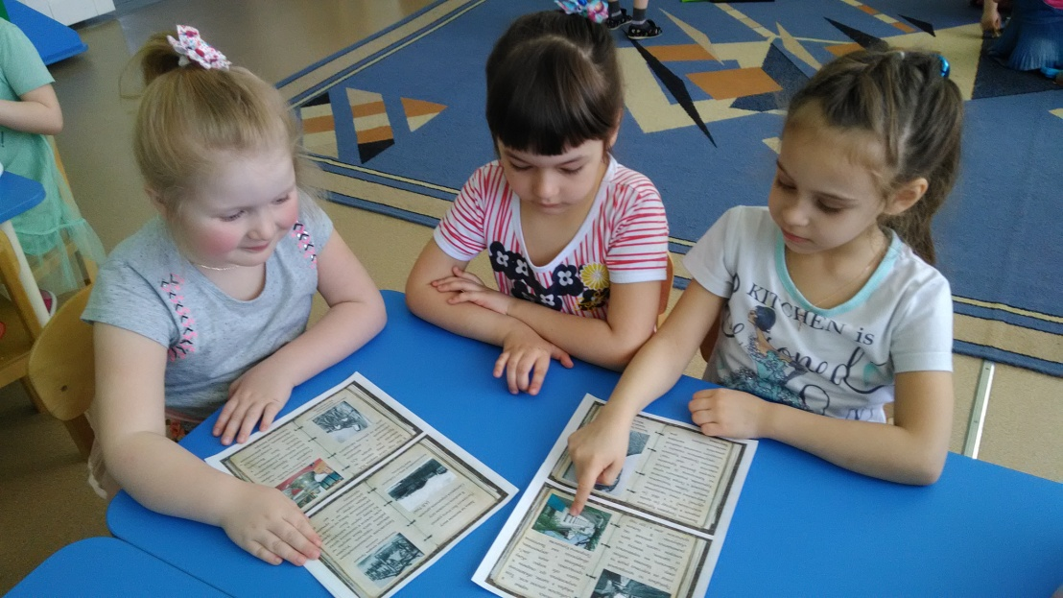
РАЗВИТИЕ ПОЗНАВАТЕЛЬНО-РЕЧЕВОЙ ДЕЯТЕЛЬНОСТИ ДОШКОЛЬНИКОВ В ПРОЦЕССЕ СОЗДАНИЯ И ФУНКЦИОНИРОВАНИЯ МУЗЕЯ ИСТОРИИ ДЕТСКОГО САДА
Дошкольное детство – значимый этап становления способностей человека: речевых, познавательных, творческих и других. На данном этапе важно комплексно и разносторонне развивать инициативность ребёнка.

Slide 7
РАЗВИТИЕ ПОЗНАВАТЕЛЬНО-РЕЧЕВОЙ ДЕЯТЕЛЬНОСТИ ДОШКОЛЬНИКОВ В ПРОЦЕССЕ СОЗДАНИЯ И ФУНКЦИОНИРОВАНИЯ МУЗЕЯ ИСТОРИИ ДЕТСКОГО САДА
Цель: создание условий для всестороннего развития познавательно-речевого потенциала дошкольника через работу по сбору информации и организацию функционирования музейной экспозиции истории детского сада.
Задачи:
формирование банка информации об истории детского сада и оформление музейной экспозиции;
повышение уровня познавательно-речевой деятельности детей дошкольного возраста посредством создания музейной экспозиции истории детского сада;
повышение педагогической культуры педагогов и родителей.

Slide 8
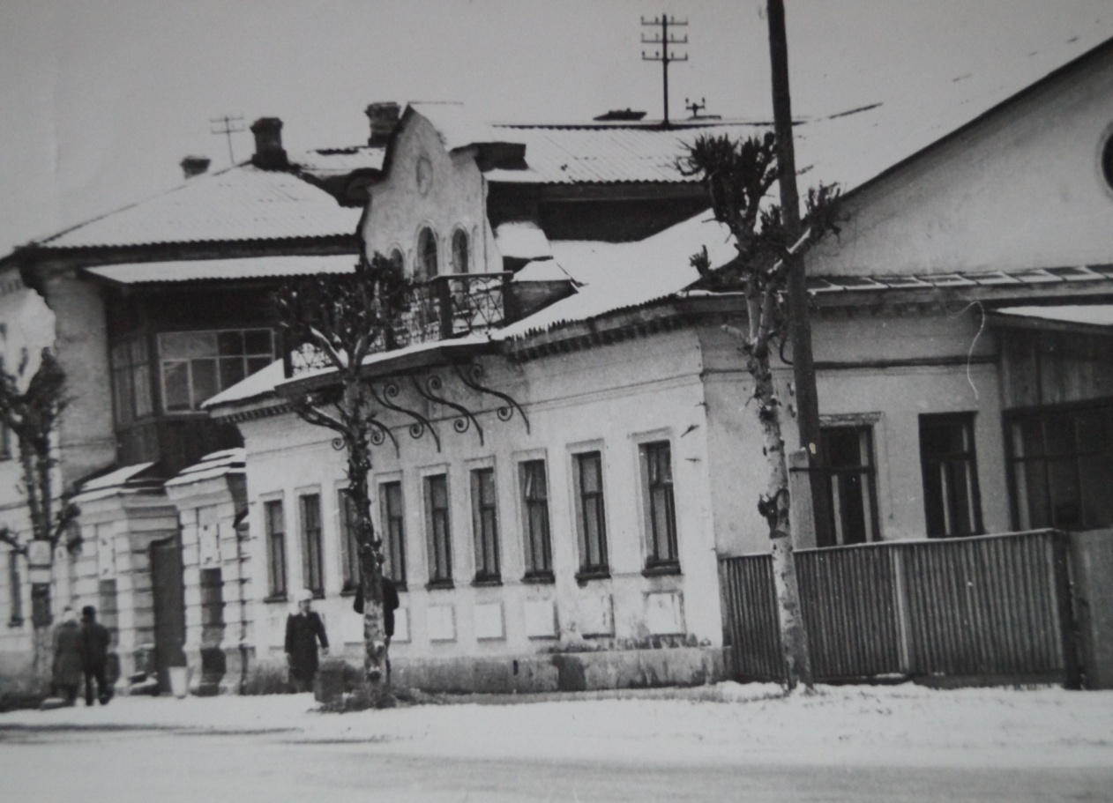
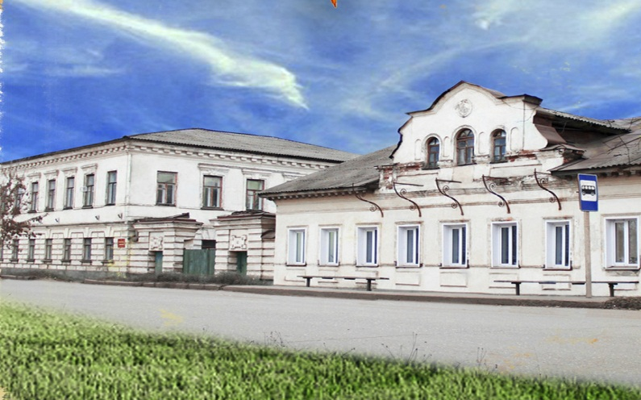
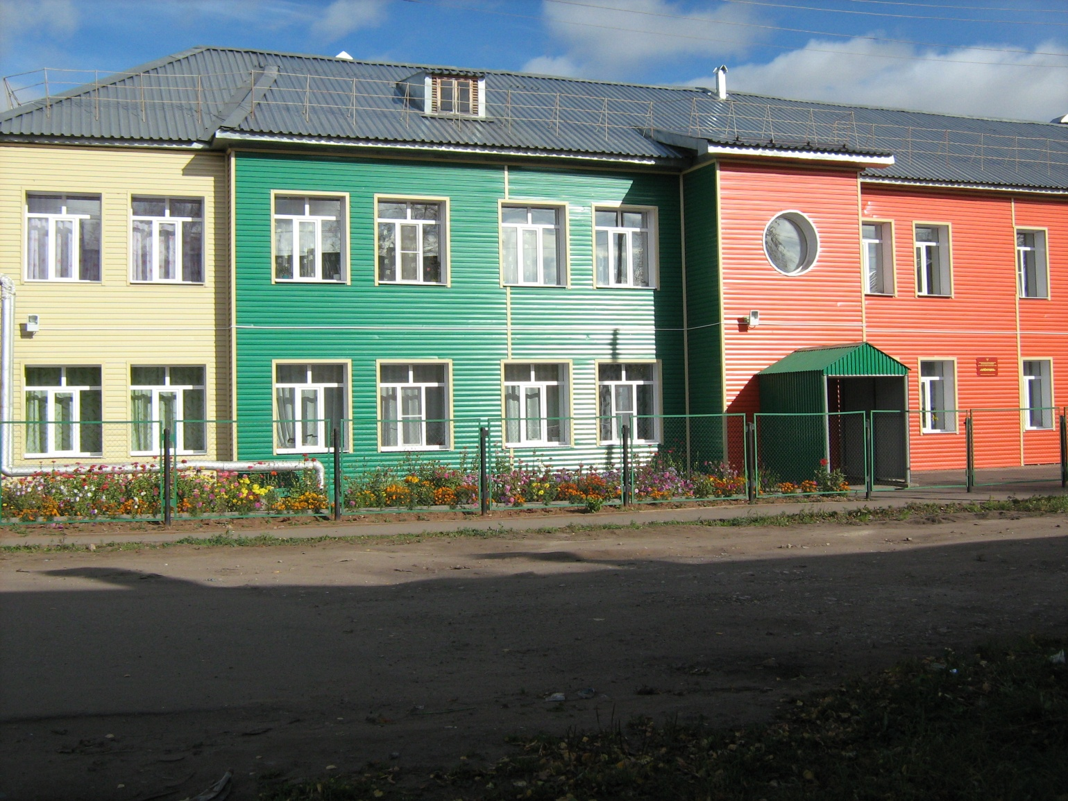
РАЗВИТИЕ ПОЗНАВАТЕЛЬНО-РЕЧЕВОЙ ДЕЯТЕЛЬНОСТИ ДОШКОЛЬНИКОВ В ПРОЦЕССЕ СОЗДАНИЯ И ФУНКЦИОНИРОВАНИЯ МУЗЕЯ ИСТОРИИ ДЕТСКОГО САДА

Slide 9
РАЗВИТИЕ ПОЗНАВАТЕЛЬНО-РЕЧЕВОЙ ДЕЯТЕЛЬНОСТИ ДОШКОЛЬНИКОВ В ПРОЦЕССЕ СОЗДАНИЯ И ФУНКЦИОНИРОВАНИЯ МУЗЕЯ ИСТОРИИ ДЕТСКОГО САДА
Ведущие научные сотрудники известных музеев нашей страны:
О.Н. Кокшайская (Исторический музей), Г.В. Великовская (Литературный музей), Т.В. Романова (музей Л.Н. Толстого), О.Л. Некрасова – Каратеева (Эрмитаж);
Педагоги педагогики и методики дошкольного образования:
К.Ю. Белая, А.Н. Морозова, О.В. Мельникова;
Экспериментальные программы:
«Музей и культура» (МИРОС, Москва), «Здравствуй, музей» (Русский музей, Санкт – Петербург), «Я поведу тебя в музей» М.Ю. Мухневич.

Slide 10
РАЗВИТИЕ ПОЗНАВАТЕЛЬНО-РЕЧЕВОЙ ДЕЯТЕЛЬНОСТИ ДОШКОЛЬНИКОВ В ПРОЦЕССЕ СОЗДАНИЯ И ФУНКЦИОНИРОВАНИЯ МУЗЕЯ ИСТОРИИ ДЕТСКОГО САДА
Социальное партнерство
МБУК «Слободской-музейно-выставочный центр»
МКУДО "Станция юных туристов и техников" города Слободского Кировской области
«Дети» (экскурсии, образовательная деятельность, беседы, викторины и т.д.)
«Музейное дело» (консультационная помощь в ведении документации и правил оформления музейной экспозиции)

Slide 11
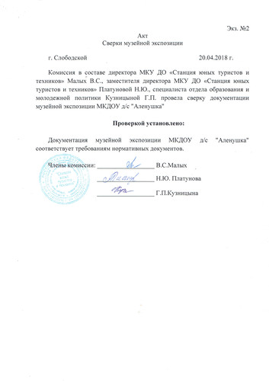
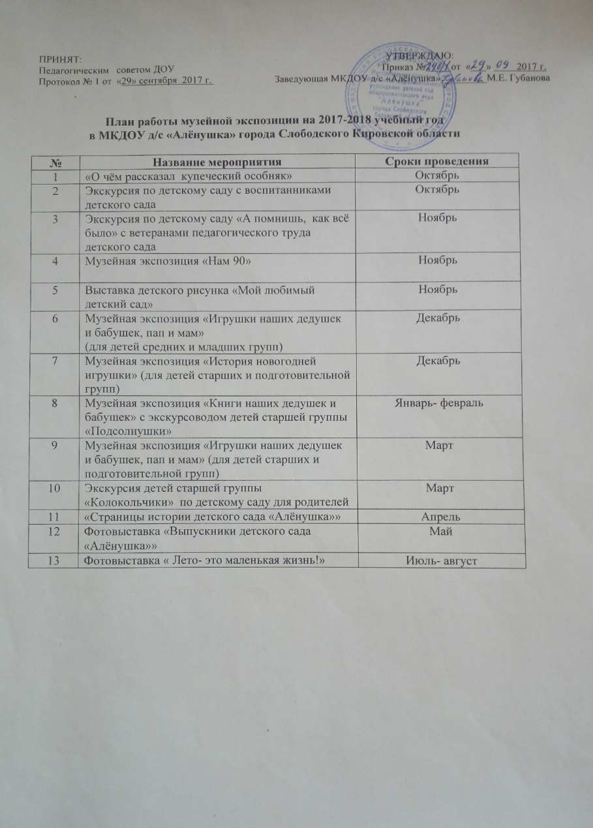
РАЗВИТИЕ ПОЗНАВАТЕЛЬНО-РЕЧЕВОЙ ДЕЯТЕЛЬНОСТИ ДОШКОЛЬНИКОВ В ПРОЦЕССЕ СОЗДАНИЯ И ФУНКЦИОНИРОВАНИЯ МУЗЕЯ ИСТОРИИ ДЕТСКОГО САДА

Slide 12
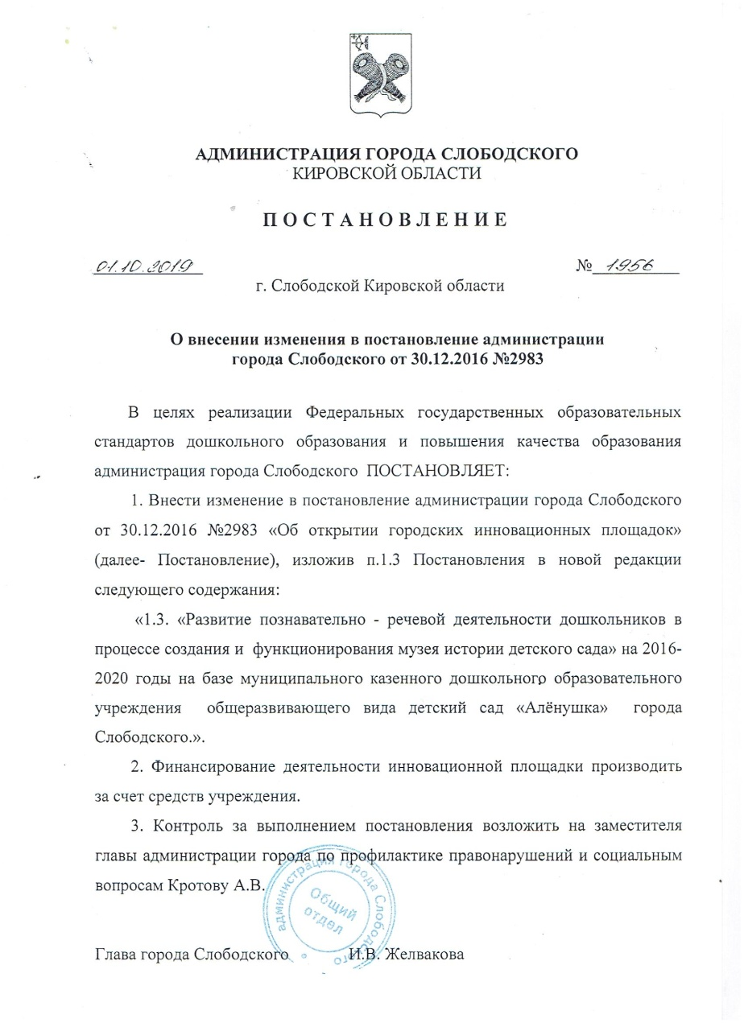
РАЗВИТИЕ ПОЗНАВАТЕЛЬНО-РЕЧЕВОЙ ДЕЯТЕЛЬНОСТИ ДОШКОЛЬНИКОВ В ПРОЦЕССЕ СОЗДАНИЯ И ФУНКЦИОНИРОВАНИЯ МУЗЕЯ ИСТОРИИ ДЕТСКОГО САДА

Slide 13
РАЗВИТИЕ ПОЗНАВАТЕЛЬНО-РЕЧЕВОЙ ДЕЯТЕЛЬНОСТИ ДОШКОЛЬНИКОВ В ПРОЦЕССЕ СОЗДАНИЯ И ФУНКЦИОНИРОВАНИЯ МУЗЕЯ ИСТОРИИ ДЕТСКОГО САДА
Входная диагностика воспитанников
по познавательно-речевому развитию (сентябрь 2017 год)

Slide 14
РАЗВИТИЕ ПОЗНАВАТЕЛЬНО-РЕЧЕВОЙ ДЕЯТЕЛЬНОСТИ ДОШКОЛЬНИКОВ В ПРОЦЕССЕ СОЗДАНИЯ И ФУНКЦИОНИРОВАНИЯ МУЗЕЯ ИСТОРИИ ДЕТСКОГО САДА
Работа по развитию познавательно-речевой деятельности детей в процессе создания и функционирования музейной экспозиции истории детского сада велась по трем основным проектам:
«Юный экскурсовод»;
«Сердце отдавали детям»;
«Река времени… История игрушки детского сада «Алёнушка»

Slide 15
РАЗВИТИЕ ПОЗНАВАТЕЛЬНО-РЕЧЕВОЙ ДЕЯТЕЛЬНОСТИ ДОШКОЛЬНИКОВ В ПРОЦЕССЕ СОЗДАНИЯ И ФУНКЦИОНИРОВАНИЯ МУЗЕЯ ИСТОРИИ ДЕТСКОГО САДА
Совместная деятельность воспитанников, педагогов, родителей, ветеранов труда детского сада «Алёнушка»:
организация музейных экспозиций (подбор материалов, пополнение на постоянное и временное хранение музейных экспонатов);
проведение и участие в праздничных, юбилейных мероприятиях, познавательных, познавательно - музыкальных программах в рамках музейной экспозиции: «Я садовником родился», «Юный кулинар», «Широкая масленица с участием ветеранов педагогического труда», «День пожилого человека», «День Победы. Детский сад в годы войны», «С Днем рождения ветеран», «В гостях у ветерана» и т.д.;
создание книги памяти;
проведение экологического десанта «Аллея памяти»;
проведение экскурсий для воспитанников, педагогов, ветеранов и гостей детского сада в музейной экспозиции МКДОУ д/с «Алёнушка»;
совместное участие воспитанников и ветеранов образовательной организации в проведении экскурсий в музейной экспозиции МКДОУ д/с «Алёнушка».

Slide 16
РАЗВИТИЕ ПОЗНАВАТЕЛЬНО-РЕЧЕВОЙ ДЕЯТЕЛЬНОСТИ ДОШКОЛЬНИКОВ В ПРОЦЕССЕ СОЗДАНИЯ И ФУНКЦИОНИРОВАНИЯ МУЗЕЯ ИСТОРИИ ДЕТСКОГО САДА
Промежуточная диагностика воспитанников
по познавательно-речевому развитию (май 2018 год)

Slide 17
РАЗВИТИЕ ПОЗНАВАТЕЛЬНО-РЕЧЕВОЙ ДЕЯТЕЛЬНОСТИ ДОШКОЛЬНИКОВ В ПРОЦЕССЕ СОЗДАНИЯ И ФУНКЦИОНИРОВАНИЯ МУЗЕЯ ИСТОРИИ ДЕТСКОГО САДА
Юными экскурсоводами детского сада «Алёнушка» создано:
15 альбомов экскурсионных программ с рассказами собственного сочинения и иллюстрированными рисунками и фотографиями.
Музейная экспозиция пополнилась:
5 книгами иллюстрированных рассказов, сочиненных детьми в результате встреч воспитанников с ветеранами и гостями МКДОУ д/с «Алёнушка».
Руками наших воспитанников изготовлено:
40 музейных экспонатов - игрушек из разного материала;
создано 20 тематических альбомов;
25 альбомов с рассказами детей.

Slide 18
РАЗВИТИЕ ПОЗНАВАТЕЛЬНО-РЕЧЕВОЙ ДЕЯТЕЛЬНОСТИ ДОШКОЛЬНИКОВ В ПРОЦЕССЕ СОЗДАНИЯ И ФУНКЦИОНИРОВАНИЯ МУЗЕЯ ИСТОРИИ ДЕТСКОГО САДА
На базе музейной экспозиции истории детского сада создано:
32 музейные экспозиции;
49 экскурсий проведено юными экскурсоводами:
«О чем рассказал купеческий особняк», «Нам 90», «История игрушки детского сада «Алёнушка»», «История новогодней игрушки детского сада «Алёнушка»», «Книги наших дедушек и бабушек», «Страницы истории детского сада «Алёнушка»», «Выпускники детского сада «Алёнушка»», «Мои веселые летние каникулы», «Осенние фантазии», «Город Слободской глазами воспитанников детского сада «Алёнушка»», «Дом в котором все окна распахнуты в детство», «Тряпичные истории. Кукла, сделанная руками воспитанников детского сада», «Воспитатель глазами детей», «Золотая осень в детском саду», «Подарок ветерану детского сада «Алёнушка», «Новогодняя елка», «Игрушка из глины детского сада «Алёнушка»», «О героях слобожанах Великой Отечественной войны» и другие.
Основной фонд музейной экспозиции насчитывает:
300 экземпляров.
На временное хранение принято:
232 экспоната.
В книге гостей зарегистрировано:
58 посещений почётных посетителей.

Slide 19
РАЗВИТИЕ ПОЗНАВАТЕЛЬНО-РЕЧЕВОЙ ДЕЯТЕЛЬНОСТИ ДОШКОЛЬНИКОВ В ПРОЦЕССЕ СОЗДАНИЯ И ФУНКЦИОНИРОВАНИЯ МУЗЕЯ ИСТОРИИ ДЕТСКОГО САДА
За период работы инновационной площадки в было проведено:
6 педагогических советов;
10 заседаний творческой проблемной группы;
два городских семинара для педагогов дошкольных учреждений города по теме «Развитие познавательно-речевой деятельности дошкольников в процессе создания и функционирования музейной экспозиции истории детского сада» (апрель 2018 год, апрель 2019 год).

Slide 20
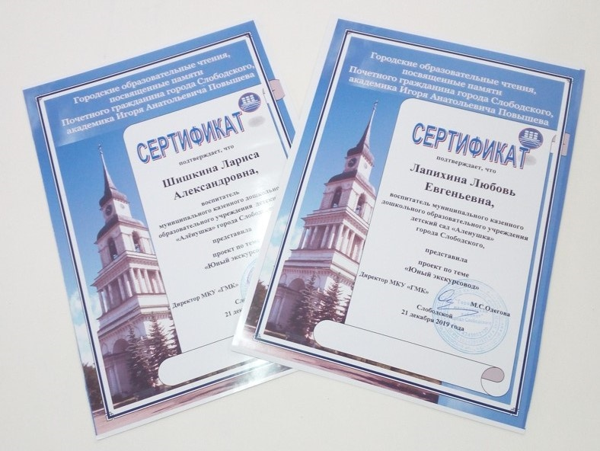
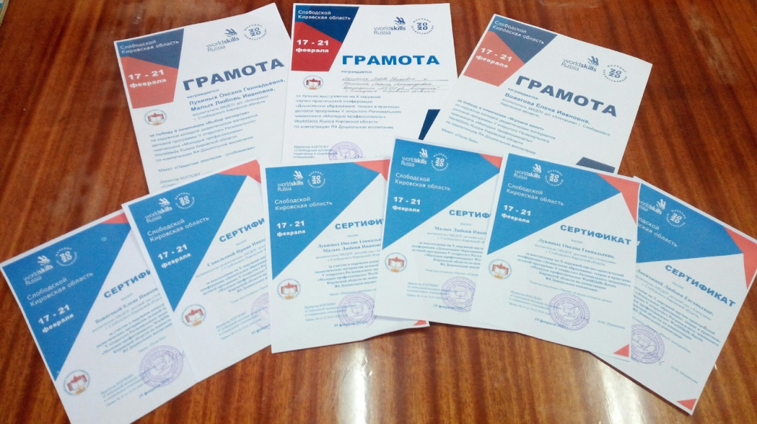
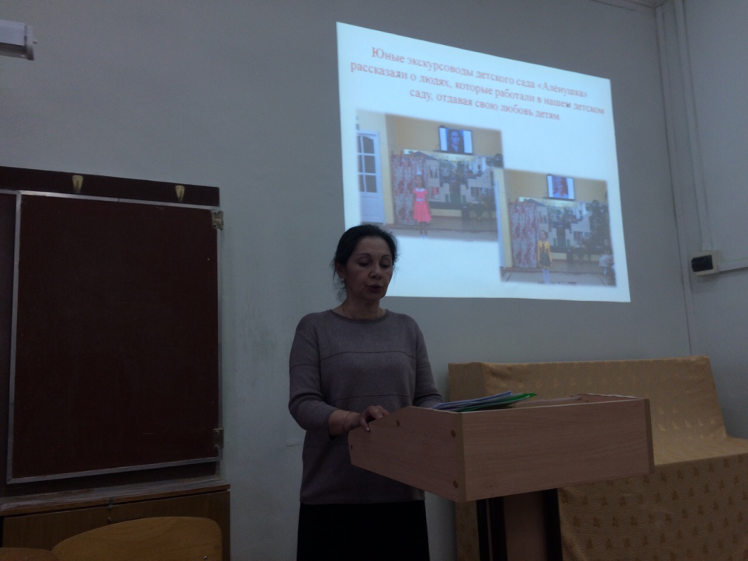
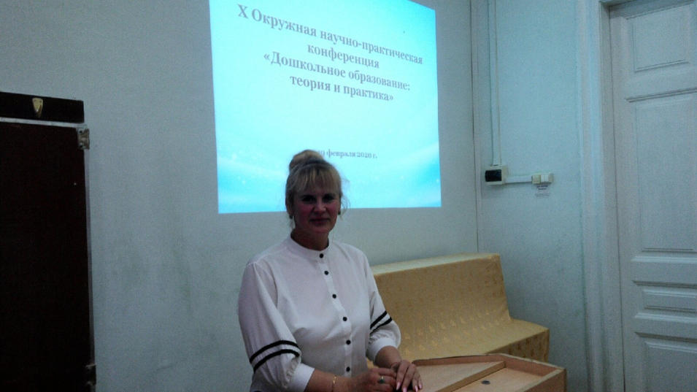
РАЗВИТИЕ ПОЗНАВАТЕЛЬНО-РЕЧЕВОЙ ДЕЯТЕЛЬНОСТИ ДОШКОЛЬНИКОВ В ПРОЦЕССЕ СОЗДАНИЯ И ФУНКЦИОНИРОВАНИЯ МУЗЕЯ ИСТОРИИ ДЕТСКОГО САДА

Slide 21
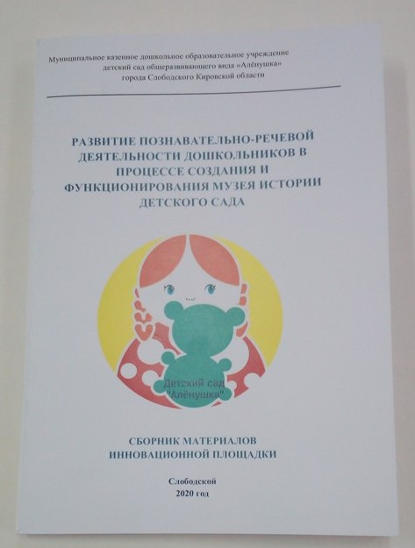
РАЗВИТИЕ ПОЗНАВАТЕЛЬНО-РЕЧЕВОЙ ДЕЯТЕЛЬНОСТИ ДОШКОЛЬНИКОВ В ПРОЦЕССЕ СОЗДАНИЯ И ФУНКЦИОНИРОВАНИЯ МУЗЕЯ ИСТОРИИ ДЕТСКОГО САДА

Slide 22
РАЗВИТИЕ ПОЗНАВАТЕЛЬНО-РЕЧЕВОЙ ДЕЯТЕЛЬНОСТИ ДОШКОЛЬНИКОВ В ПРОЦЕССЕ СОЗДАНИЯ И ФУНКЦИОНИРОВАНИЯ МУЗЕЯ ИСТОРИИ ДЕТСКОГО САДА
Заключительная диагностика воспитанников
по познавательно-речевому развитию

Slide 23
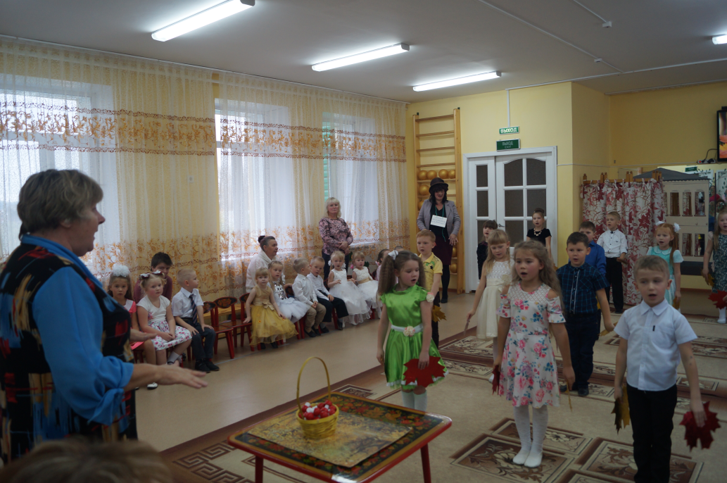
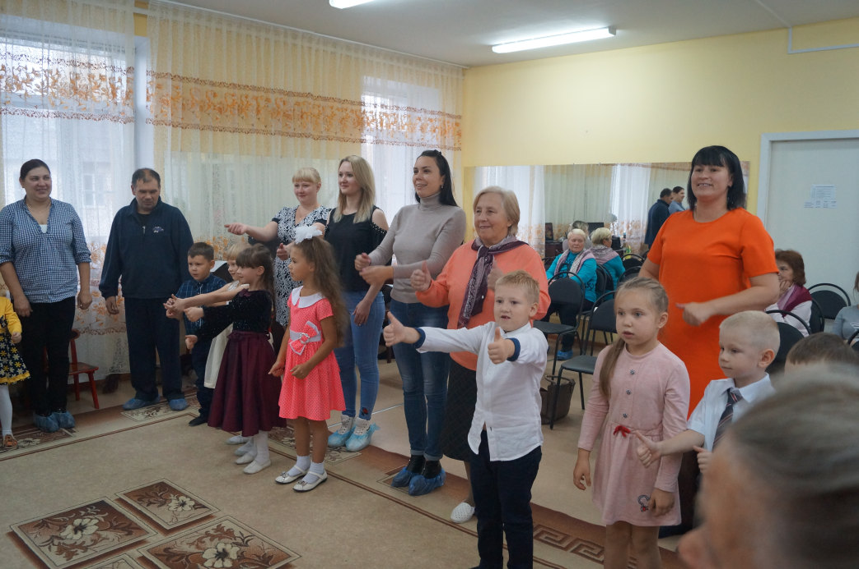
РАЗВИТИЕ ПОЗНАВАТЕЛЬНО-РЕЧЕВОЙ ДЕЯТЕЛЬНОСТИ ДОШКОЛЬНИКОВ В ПРОЦЕССЕ СОЗДАНИЯ И ФУНКЦИОНИРОВАНИЯ МУЗЕЯ ИСТОРИИ ДЕТСКОГО САДА

Slide 24
БЛАГОДАРЮ
ЗА
ВНИМАНИЕ

